Slide 1
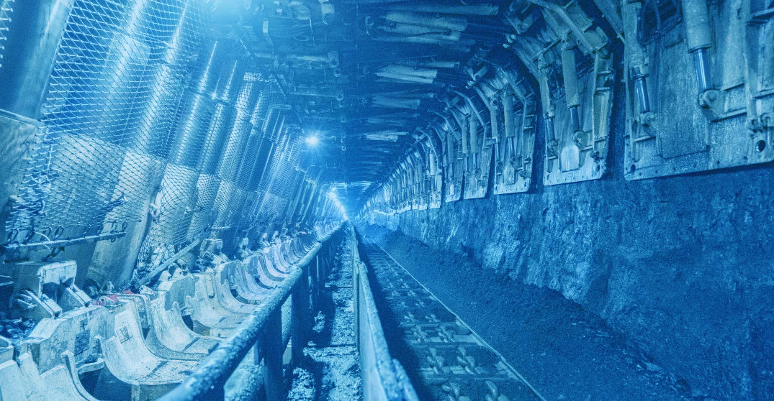
南京隽图科技有限公司
网址：https://www.njutu.com
邮箱:792071@qq.com
物探精细化超前预测系统

Slide 2
1. 概述
地质超前探测（Advanced Detection）是地球物理工程勘探中一个十分重要的应用分支，其原理基础是利用隧道开挖面前方异常介质的物理特性存在差异，在开挖面上通过测量物理场的变化进而达到探测掘进面前方的异常信息。常用方法包括直流电阻率超前探测法、地震类超前探测法、探地雷达（无线电波）超前探测法，以及瞬变电磁超前探测法等。其中，无线电波透视探测技术，在断层、陷落柱等构造探测方面具有显著优势，且具有探查速度快、费用低、效果好等优势， 已成为国内外普遍采用的物探方法。然而，现有的无线电波透视数据处理技术，对无线电射线方程组的最优化求解等问题研究存在不足，只是利用简单的数据插值算法，实现对异常范围的大致圈定，不能实现对探测数据的精细化反演与异常信息的精准定位。
本系统基于二次规划（Quadratic Programming，简称QP）与非线性优化理论，融合三维有限元、三维可视化、空间插值等技术，实现对无线电物探数据的精细化反演，高分辨率、高精度的探测结果生成与二、三维可视化，从而实现对地质异常信息的精准预测预报。

Slide 3
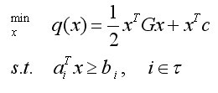
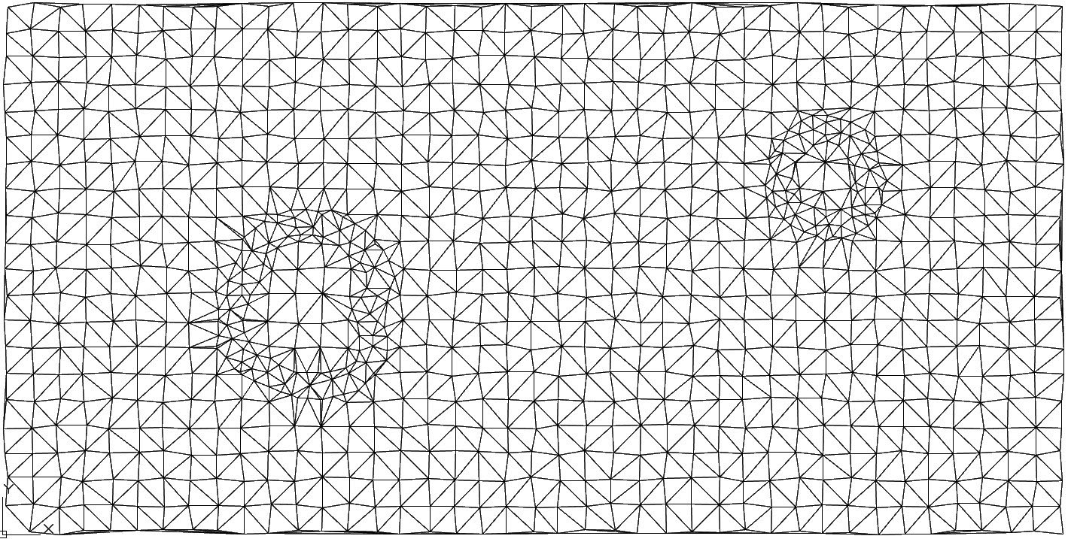
2.无线电射线方程组最优化求解
根据电磁波在地质体内部传播规律，构建电磁波辐射场数学模型，通过非线性优化求解、三维有限元分割与迭代计算，精细反演地质体内部构造。
无线电波透视测点布置图

Slide 4
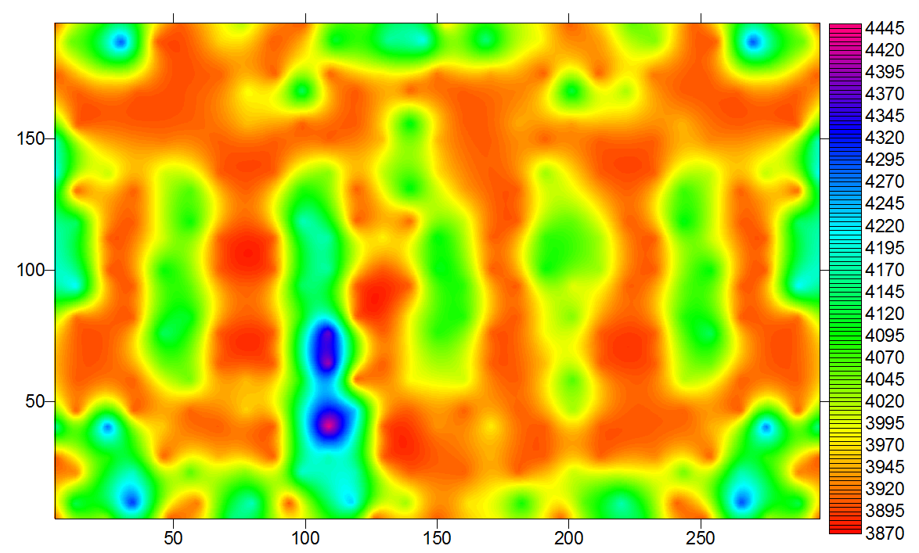
3. 反演结果
m
煤矿回采工作面
m
反演得到的电磁波强度分布图

Slide 5
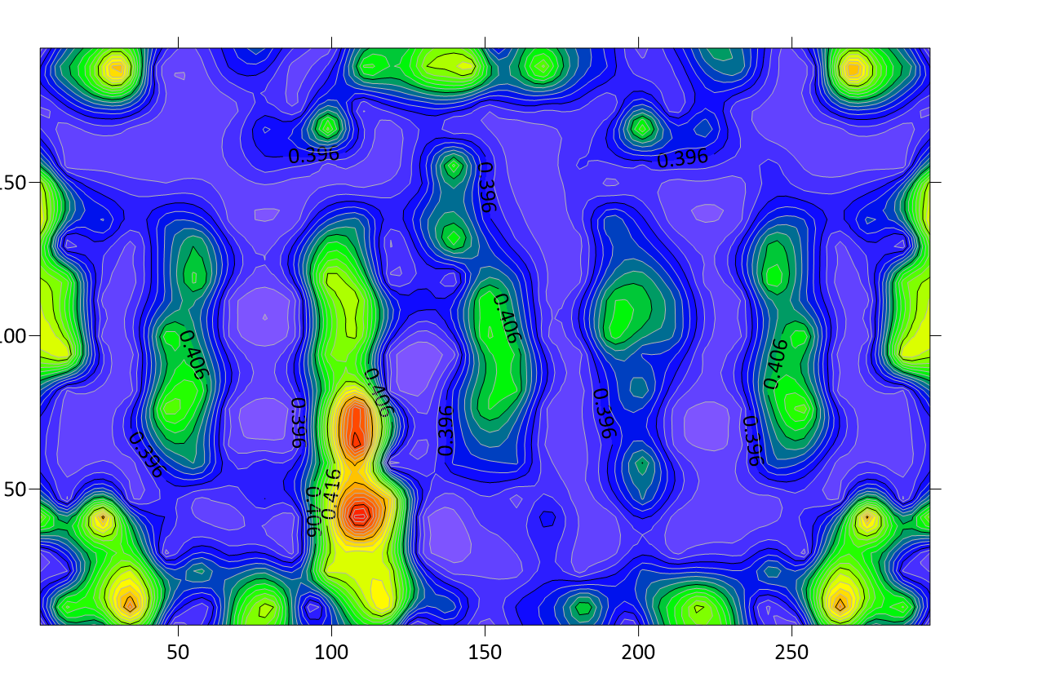
3. 反演结果
m
煤矿回采工作面
m
反演得到的电磁波强度分布图

Slide 6
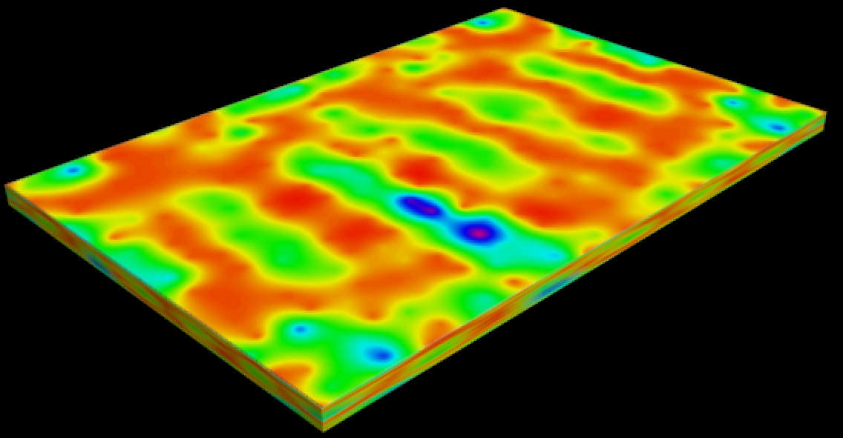
4. 三维可视化
异常地质信息空间分布三维可视化

